Slide 1
Género, Poder y Liderazgos
Fernanda Cavada
Jessica Leguá

Slide 2
El orden
Capitalismo Patriarcal
Opresión de género

Slide 3
División sexual del trabajo
Roles de género
Género
Hetero norma
Sexismo

Slide 4
Sistema género
El concepto de género sirve para analizar el modelo de organización económico, la división sexual del trabajo, y el papel de hombres y mujeres en las instituciones sociales.
Se define el sistema de género como "la construcción social y política de un sistema que crea diferencias entre hombres y mujeres simplemente en virtud del sexo".

Slide 5
Sistema de género
Se basa en la construcción de estereotipos de género y se manifiesta en tres niveles:
Estructural: por la división del trabajo.
Institucional: por las normas y reglas que legislan la distribución de los recursos y las oportunidades existentes para hombres y mujeres.
Simbólico: construye las representaciones y mitos de lo que debe ser los "masculino" y lo "femenino".

Slide 6
GÉNERO
FEMINISMO
TRANSFORMACIÒN SOCIAL

Slide 7
El rol de los trabajos de reproducción de la vida y los cuidados
¿Cuáles son los trabajos de reproducción de la vida?
¿Cuáles son los trabajos de cuidados?
¿El trabajo doméstico es trabajo?
CUIDAR Y CRIAR TAMBIÉN ES TRABAJAR.

Slide 8
Según lo visto anteriormente
¿Qué es para ustedes la perspectiva de género?
2. ¿Por qué es necesario pensar y organizarse desde una perspectiva de género?

Slide 9
Las mujeres y diversidades como sujetas políticas de derecho
Propuesta que agrupa un conjunto de atributos que se han manifestado en el siglo XX
Acción política surge con fuerza en los movimientos sociales en el s. XX. (Primero desde una participación social, luego hacia una participación política)

Slide 10
Durante nuestra historia

Slide 11
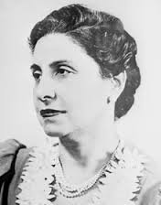
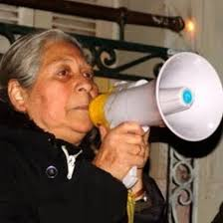
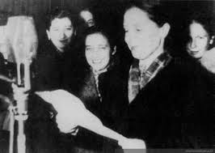
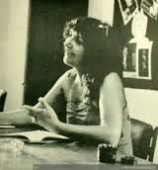
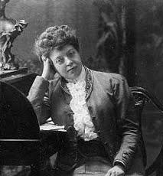
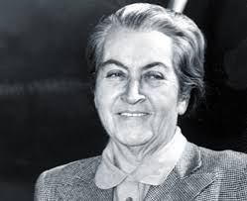
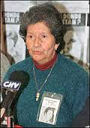
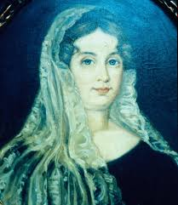
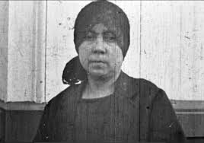
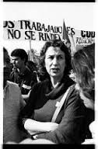
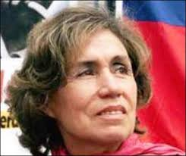

Slide 12
Poder en nuestros gremios y la transformación social
¿Qué es el poder?
¿Cuál es el poder en nuestros gremios?
¿Cómo se vincula la historia del feminismo, y sindicalismo con las tareas actuales para la transformación social?

Slide 13
Problemas para la organización

Slide 14
Liderazgos tradicionales
¿Qué nos convierte en líderes?
¿Cuáles son las características de los liderazgos?

Slide 15
¿Es posible un nuevo sindicalismo?
HUELGA GENERAL FEMINISTA
SOLIDARIDAD
TRANSVERSALIDAD
RADICALIDAD

Slide 16
Feminismos y liderazgos para la transformación social.
TAREAS
histórica personal.
histórica .
movimiento, de dónde estemos trabajando.
formación continua.
transmitir nuestra experiencia.

